Slide 1
Bezpečnosť webového servera Progress report 2
Bc. András Nagy

Slide 2
Agenda
Analýza zistených zraniteľností
Automatizované fixovanie
Manuálne fixovanie
Výsledky
Budúci plán

Slide 3
Analýza zistených zraniteľností
Slowloris DoS - Server drží spojenie otvorené príliš dlho, čo útočník zneužije a zahlcuje server.
TRACE method enabled - Umožňuje útok XST, kde sa dajú ukradnúť hlavičky (napr. cookies).
Open Proxy - Apache môže presmerovávať cudzie požiadavky, je zneužiteľné.
Missing CSRF tokens - Útočník vie prinútiť používateľa vykonať akciu bez jeho vedomia.
Server banner exposure - Apache ukazuje svoju verziu a útočníci vedia, čo presne beží.
Missing security headers - Prehliadač nie je chránený napr. proti kliknutiu cez iframe, alebo nespúšťa šifrovanie.

Slide 4
Analýza zistených zraniteľností
7. Broken endpoints - Množstvo 404 chýb, môže to pomáhať útočníkovi zistiť štruktúru webu.
8. Allows known bots - Boty ako scrapers môžu zbierať alebo útočiť na web.
9. .git folder exposed - Útočník si vie stiahnuť celý zdrojový kód.

Slide 5
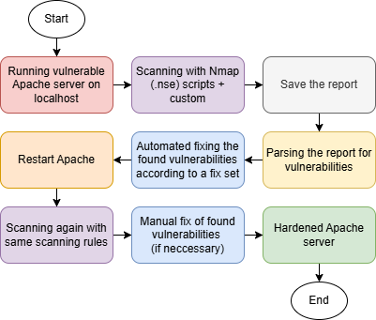
Hardening procedure
Zraniteľný server sa spustí lokálne, naskenuje pomocou Nmap skriptov, výsledky sa uložia a spracujú. Zistené zraniteľnosti sa opravia automaticky, prípadne manuálne, ak je to potrebné. Server sa reštartuje a opätovne naskenuje. Po úspešnom odstránení zraniteľností je server zabezpečený.

Slide 6
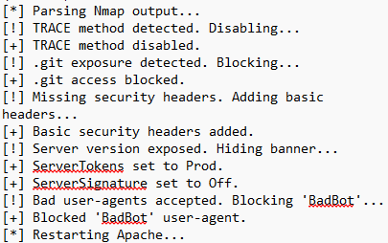
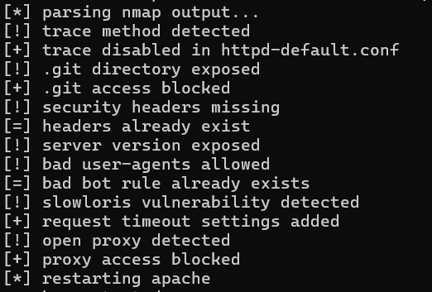
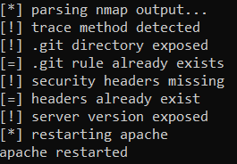
automatizované fixovanie

Slide 7


automatizované fixovanie
Fixed
Trace method enabled
Server banner disclosure
Missing security headers
Missing endpoints
Accept known bots
Not fixed
Slowloris DoS
Proxy may be open
CRF on multiple forms
Public .git/ folder exposed

Slide 8

Manuálne fixovanie
Slowloris DoS
Proxy may be open
Public .git/ folder exposed

Slide 9
Manuálne fixovanie
Fixed
Slowloris DoS
Proxy may be open
Public .git/ folder exposed
Not fixed
CRF on multiple forms

Slide 10
Budúci plán
PR4 – Zhrnutie výsledky kontrolných testov
Konklúzia
Finalizovať dokument

Slide 11
Ďakujem za pozornosť
Bc. András Nagy
xnagya@stuba.sk

